Slide 1


Реализация ФОП ДО
Юсупова Аниса Эдуардовна
ведущий консультант
отдела государственного надзора в сфере образования
управления контрольно-надзорной деятельности
Департамента надзора и контроля в сфере образования
Министерства образования и науки Республики Татарстан

Slide 2
В соответствии с ч. 6.5 ст. 12
Федерального закона от 29 декабря 2012 г.
№ 273-ФЗ «Об образовании в Российской Федерации» разработана и утверждена
На сайте Минпросвещения России:
https://docs.edu.gov.ru/document/8a9cc6ca040d8c6dd31a077fd2a6e226/?ysclid=lotqtqak5p435419932
Федеральная образовательная программа
дошкольного образования
(приказ Министерства просвещения РФ
от 25 ноября 2022 г. № 1028)
Методические рекомендации по реализации ФОП ДО (утв. 7.03.2023г.).
Диагностическая карта соответствия ОП ДОО обязательному минимуму содержания, заданному в ФОП, в которой имеются Диагностические таблицы.
Медиапрезентация.

Slide 3
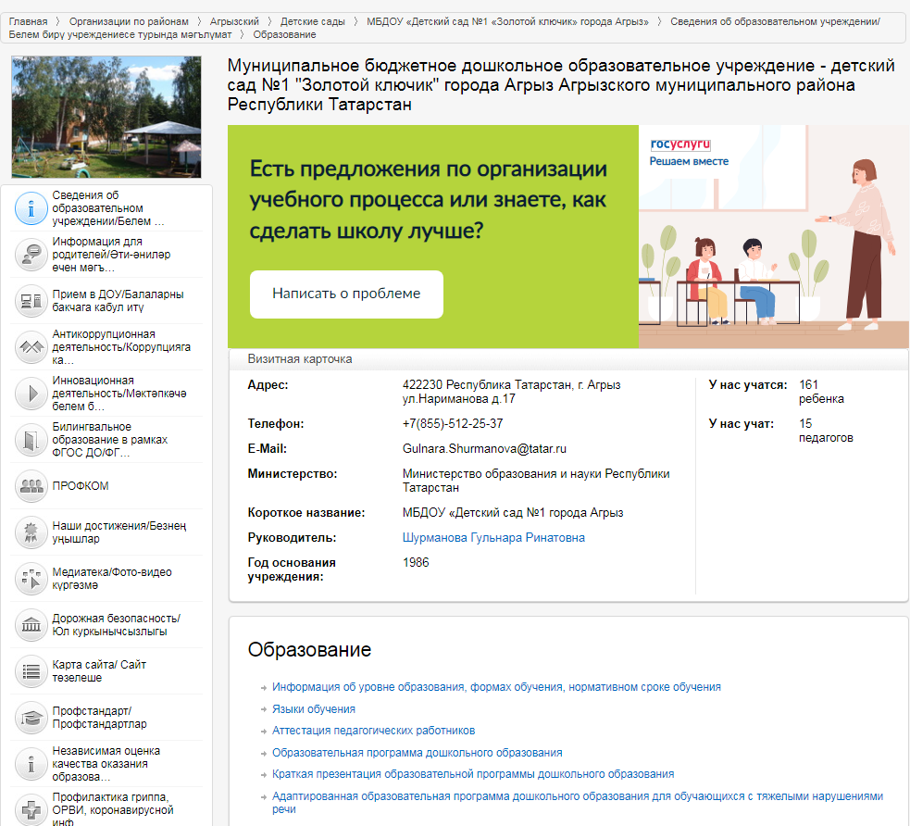
Статья 29 Информационная открытость образовательной организации Федерального закона от 29 декабря 2012 года № 273-ФЗ «Об образовании в Российской Федерации»
Постановление Правительства РФ
от 20 октября 2021 г. N 1802
"Об утверждении Правил размещения на официальном сайте образовательной организации в информационно-телекоммуникационной сети "Интернет" и обновления информации об образовательной организации, а также о признании утратившими силу некоторых актов и отдельных положений некоторых актов Правительства Российской Федерации"
С изменениями и дополнениями от: 8 мая, 6 июня,
28 сентября 2023г.
Приказ Федеральной службы по надзору в сфере образования и науки РФ от 14 августа 2020 г. N 831
"Об утверждении Требований к структуре официального сайта образовательной организации в информационно-телекоммуникационной сети "Интернет" и формату представления информации"
С изменениями и дополнениями от: 7 мая, 9 августа 2021г., 12 января 2022г.

Slide 4
3.4. Подраздел "Образование" должен содержать информацию:
…
б) об описании образовательной программы с приложением образовательной программы в форме электронного документа или в виде активных ссылок, непосредственный переход по которым позволяет получить доступ к страницам Сайта, содержащим информацию, указанную в подпункте "б" подпункта 3.4. пункта 3 Требований к структуре официального сайта образовательной организации в информационно-телекоммуникационной сети "Интернет" и формату представления информации, утвержденных Приказом Федеральной службы по надзору в сфере образования и науки РФ от 14 августа 2020 г. N 831

Slide 5
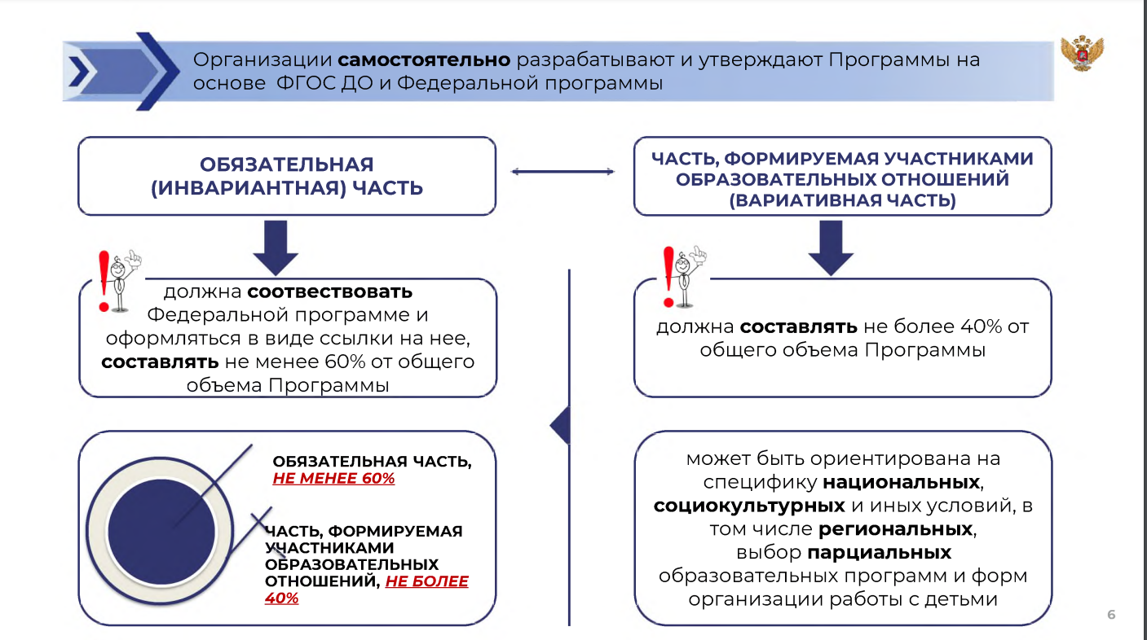

Slide 6
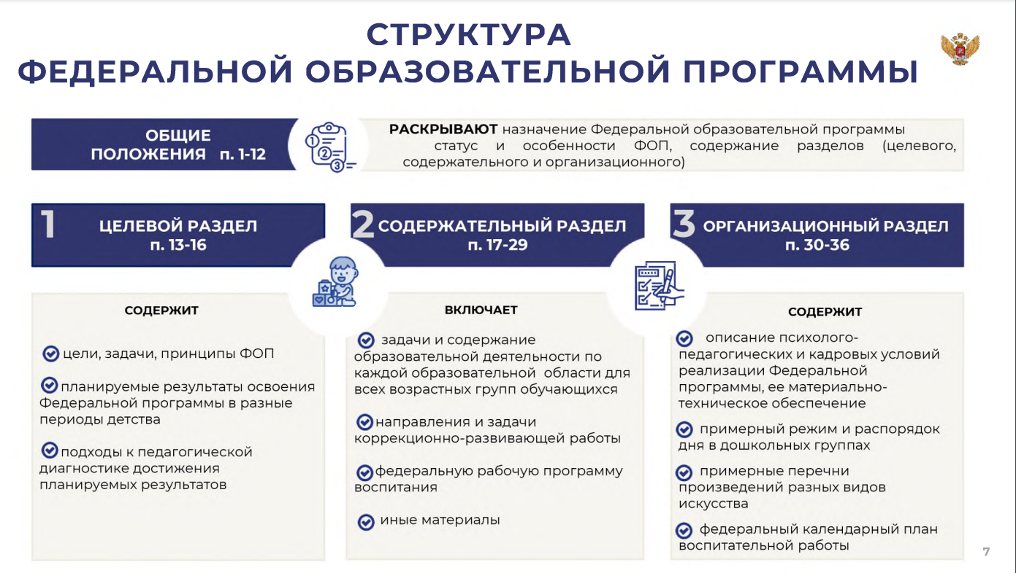

Slide 7
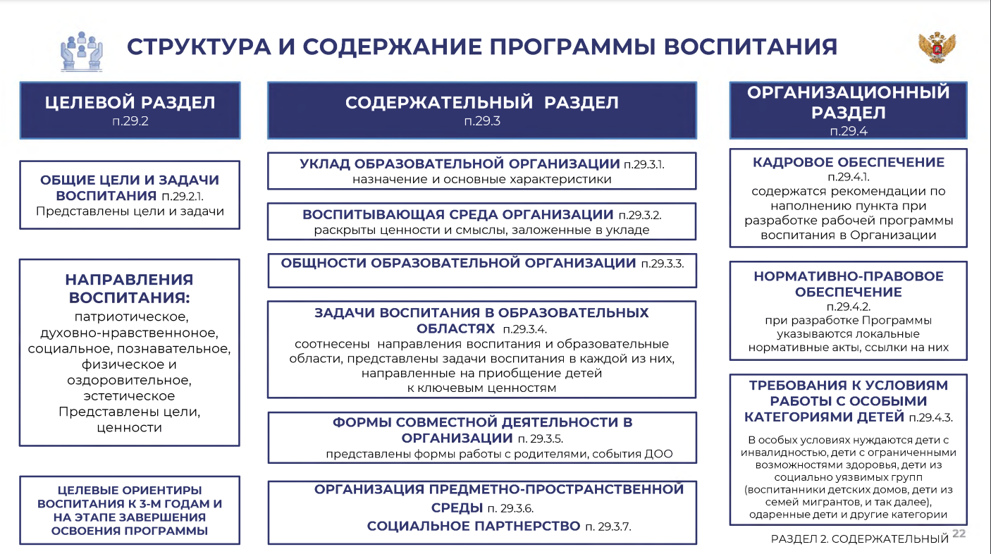

Slide 8
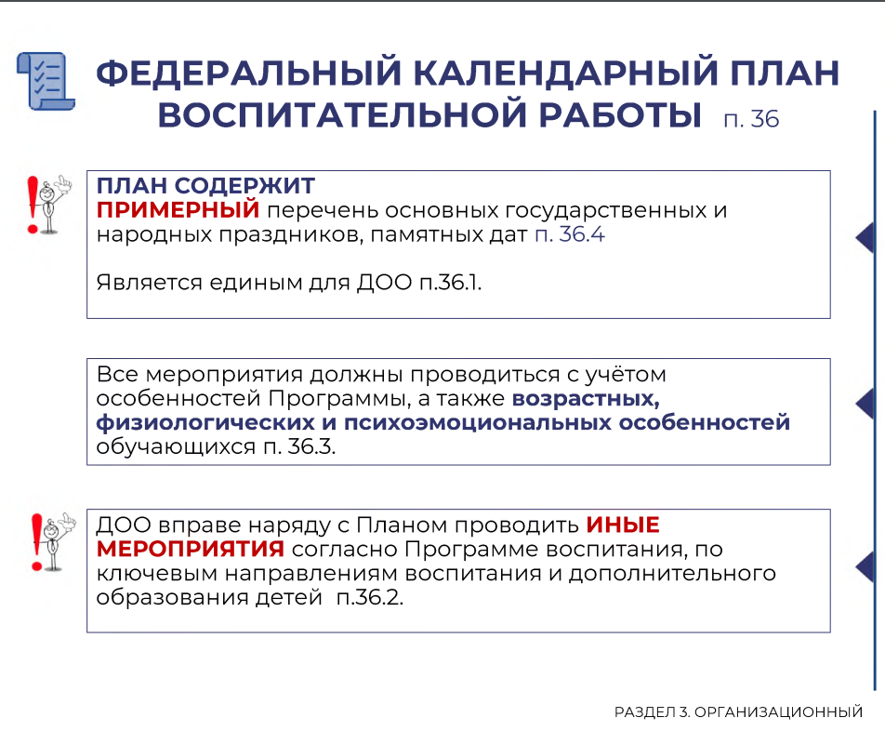

Slide 9
В разделах ОП ДО должны быть отражены обязательная часть и часть, формируемая участниками образовательных отношений (п. 2.11. ФГОС ДО).
1 вариант
Целевой раздел
Пояснительная записка
1. Целью обязательной части Образовательной программы дошкольного образования муниципального ….. (далее - Программа) является разностороннее развитие ребёнка в период дошкольного детства с учётом возрастных и индивидуальных особенностей на основе духовно-нравственных ценностей российского народа, исторических и национально-культурных традиций.
К традиционным российским духовно-нравственным ценностям относятся, прежде всего, жизнь, достоинство, права и свободы человека, патриотизм, гражданственность, служение Отечеству и ответственность за его судьбу, высокие нравственные идеалы, крепкая семья, созидательный труд, приоритет духовного над материальным, гуманизм, милосердие, справедливость, коллективизм, взаимопомощь и взаимоуважение, историческая память и преемственность поколений, единство народов России. ¹
2. Целью части Программы, формируемой участниками образовательных отношений (далее – вариативная часть) выступает проектирование социальных ситуаций развития русскоязычного ребенка с использованием средств национальной культуры, обеспечивающих успешную социализацию, мотивацию и поддержку индивидуальности детей через общение на языке татарского народа, взаимоотношение с представителями других национальностей, народную игру, познание родного края и другие формы активности. ²
3. Цель обязательной части Программы достигается через решение следующих задач:
обеспечение единых для Российской Федерации содержания ДО и планируемых результатов освоения образовательной программы ДО;
…
достижение детьми на этапе завершения ДО уровня развития, необходимого и достаточного для успешного освоения ими образовательных программ начального общего образования. ³
4. Достичь поставленной цели вариативной части возможно через решение следующих задач:
- создание благоприятных условий для освоения татарского языка и сохранения государственных языков Республики Татарстан, развития межэтнической культуры, коммуникативных способностей каждого воспитанника как субъекта взаимоотношений с представителями других национальностей; … ⁴
…
--------------------------
¹ - пункт 14.1 Федеральной образовательной программы дошкольного образования, утвержденной приказом Министерства просвещения РФ от 25 ноября 2022 г. № 1028
² - пункт 1.1.1. Региональной образовательной программы дошкольного образования СӨЕНЕЧ - Радость познания
³ - пункт 14.2 Федеральной образовательной программы дошкольного образования, утвержденной приказом Министерства просвещения РФ от 25 ноября 2022 г. № 1028
⁴ - пункт 1.1.1. Региональной образовательной программы дошкольного образования СӨЕНЕЧ - Радость познания

Slide 10
В разделах ОП ДО должны быть отражены обязательная часть и часть, формируемая участниками образовательных отношений (п. 2.11. ФГОС ДО).
2 вариант
Целевой раздел
Целевой раздел Обязательной части Образовательной программы дошкольного образования муниципального ….. (далее - Программа) соответствует Целевому разделу Федеральной образовательной программы дошкольного образования, утвержденной приказом Министерства просвещения РФ от 25 ноября 2022 г. № 1028 (http://publication.pravo.gov.ru/Document/View/0001202212280044?index=2).
Целевой раздел части, формируемой участниками образовательных отношений (далее – Вариативная часть) Программы соответствует целевому разделу Региональной образовательной программы дошкольного образования СӨЕНЕЧ - Радость познания (https://mon.tatarstan.ru/realfgos.htm).
Содержательный раздел
Содержательный раздел Обязательной части Программы соответствует Содержательному разделу Федеральной образовательной программы дошкольного образования, утвержденной приказом Министерства просвещения РФ от 25 ноября 2022 г. № 1028 (http://publication.pravo.gov.ru/Document/View/0001202212280044?index=2).
Содержательный раздел Вариативной части Программы соответствует Содержательному разделу Региональной образовательной программы дошкольного образования СӨЕНЕЧ - Радость познания (https://mon.tatarstan.ru/realfgos.htm).
Организационный раздел
Организационный раздел Обязательной части Программы соответствует Организационному разделу Федеральной образовательной программы дошкольного образования, утвержденной приказом Министерства просвещения РФ от 25 ноября 2022 г. № 1028 (http://publication.pravo.gov.ru/Document/View/0001202212280044?index=2).
Организационный раздел Вариативной части Программы соответствует организационному разделу Региональной образовательной программы дошкольного образования СӨЕНЕЧ - Радость познания (https://mon.tatarstan.ru/realfgos.htm).

Slide 11
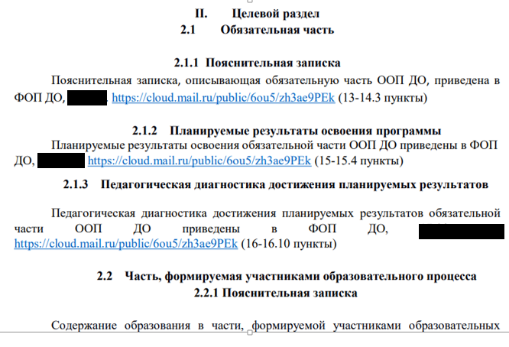
Пример 2 варианта:

Slide 12
Материалы для оформления части, формируемой участниками образовательных отношений
На сайте МОиН РТ:
https://mon.tatarstan.ru/realfgos.htm
Радость познания - региональная ОП ДО Шаеховой Р.К.
УМК по обучению двум государственным языкам.

Slide 13
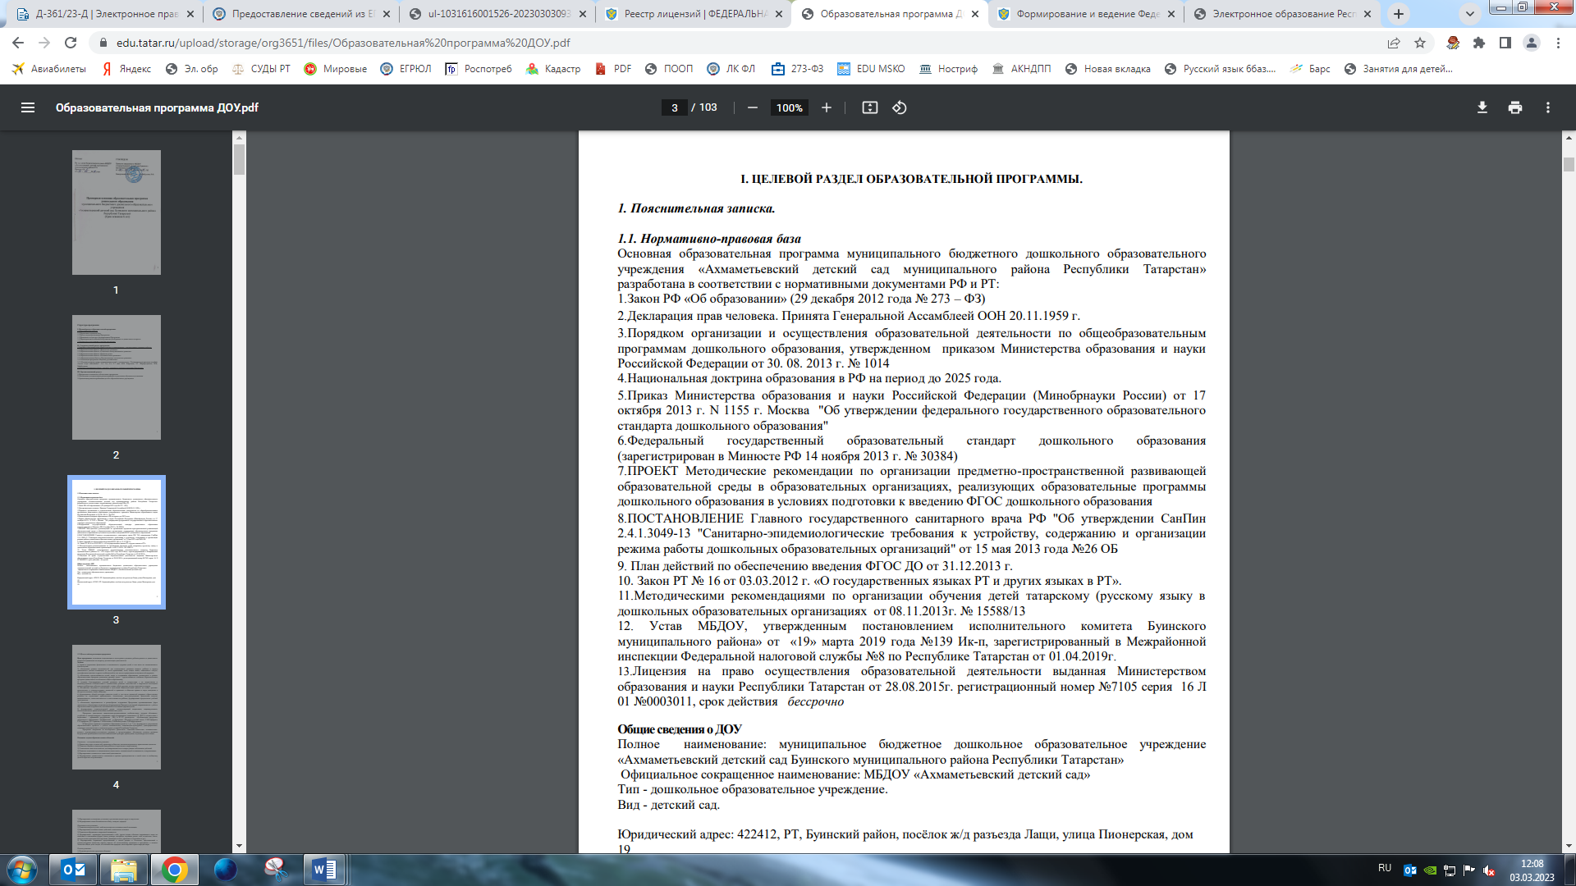
В ОП ДО указаны утратившие силу нормативные акты
Приказ Министерства просвещения РФ от 31 июля 2020г. №373 «Об утверждении Порядка организации и осуществления образовательной деятельности по основным общеобразовательным силу программам – образовательным программам дошкольного образования»
Постановление Главного государственного санитарного врача РФ от 28 сентября 2020г. №28 «Об утверждении санитарных правил СП 2.4.3648-20 «Санитарно-эпидемиологические требования к организациям воспитания и обучения, отдыха и оздоровления детей и молодежи»

Slide 14
В ОП ДО должен быть дополнительный раздел
с текстом ее краткой презентации
В краткой презентации должны быть указаны:
1) возрастные и иные категории детей, на которых ориентирована Программа, в том числе категории детей с ограниченными возможностями здоровья, если Программа предусматривает особенности ее реализации для этой категории детей;
2) ссылка на ФОП ДО;
3) характеристика взаимодействия педагогического коллектива с семьями детей.
(п. 2.13. ФГОС ДО)

Slide 15

Благодарю за внимание!
Игътибарыгыз өчен рәхмәт!

